Slide 1
第3課 病気
ユニット3
中国に来てから今まででいちばんうれしかったこと

Slide 2
学习目标
1.能够描述自己的身心状况。
2.能够发出指示。
3.能够表达道歉。
4.能够表达安慰（病人）。
5.能够对他人的帮助或照顾表示感谢。
学习要点
ユニット3
①くださる／いただく／さしあげる（授受・敬语）
➁Ⅴてくださる／いただく／さしあげる（受益・敬语）

Slide 3
01
02
03
04
読解文
新出単語
文法
練習用単語

Slide 4
P81：（高橋さんの日記）
今日、久しぶりに大学へ行った。風邪で1週間以上も授業を休んだのは初めてだ。病院へ行く前は体がとてもだるくて、このまま熱が下がらないかもしれないと思ったが、病院でもらった薬がよく效いた。お医者さんが言ったとおり、4日目には熱が下がり、食欲も戻った。今は完全に回復して、とてもいい気分だ。1週間分の授業の遅れを取り戻すのは大変だが、病気になってよかったと思う。私には心から支えてくれる人がおおぜいいることに気がついたからだ。
Notes:
但我还是觉得生病也不错，因为我发现了自己有很多打心底里支持着我的朋友。

Slide 5
P81：（高橋さんの日記）
授業を休んだ日は、先生からお見舞いの電話をいただいた。その後何度もメッセージをくださり、励ましてくださった。
熱がひどいときは、渡辺さんが夜遅くまで看病してくれた。熱が下がってからオンライン授業のサポートをしてくれた。本当にありがとう！
趙さんは、ずっと寝ていると退屈だろうと言って、京劇のネット番組を紹介してくれた。山田先輩と鈴木さんは、遣唐使の会のみんなで書いたカードと私の大好きなお花を持って来てくれた。
Notes:
不上课的时候，老师打来了慰问的电话。之后又发了好几次信息来鼓励我。发烧严重的时候，渡边照顾我到深夜。退烧之后又辅助我上网课。真的很感谢她！给我介绍了一个京剧的网络节目。山田师姐和铃木把遣唐使会全体成员写的贺卡还有我最喜欢的花带给了我。

Slide 6
P81：（高橋さんの日記）
そして、王さん。コンサートの日はけんかしたけど、一番にお見舞いに来てくれた。女子寮に入るのは簡単じゃなかっただろう。王さんが帰ったあとで、渡辺さんと二人でお見舞いのおかゆを食べた。おいしかった。王さんはどんな気持ちで来てくれたのだろう。そう思ったら、淚が出てきた。
病気になって、もちろん大変だったが、病気のおかげで友達や周りの人々の温かさ、やさしさをしみじみと感じた。これからもこのありがたさを忘れないようにしたい。 ありがたい
Notes:
但多亏了生病才让我深刻的感受到了朋友和周围人的温暖与温柔。我不会忘记这份珍贵的情谊。

Slide 7
01
02
03
04
読解文
新出単語
文法
練習用単語

Slide 8
新出単語（P20-21）
今まで（いままで）③＜名・副＞：迄今为止；过去
だるい＜形Ⅰ＞②：乏力；酸痛
このまま＜名・副＞④⓪：照着这种状态；照这种情形 このままやっていこう
効く（きく）⓪＜自Ⅰ＞：有效果；管用；灵 薬が効いている
完全（かんぜん）⓪＜名・形Ⅱ＞：完全
とりもどす〖取り戻す〗④⓪＜他Ⅰ＞：恢复；夺回；抢回；拿回；找回
支える（ささえる）⓪③＜他Ⅱ＞：支；支持；支撑 生活を支える
Notes:
これから 体がだるい。 薬が効いた。 完全に取り戻した。 一家の暮らしを支える。维持一家生活

Slide 9
新出単語（P21）
気がつく（きが付く）③＜自Ⅰ＞：注意；发现
励ます（はげます）③＜他Ⅰ＞：鼓励
ひどい②＜形Ⅰ＞：严重；过分；差劲 ひどい天気 ひどい人
看病（かんびょう）①＜名・他Ⅲ＞：看护病人；照顾病人
退屈（たいくつ）⓪＜名・形Ⅱ・自Ⅲ＞：无聊；没意思；枯燥无味
ネット番組（netばんぐみ）④＜名＞：网络节目
Notes:
ミスに気がついた。 友達が私を励ましました。 ひどい風邪 心をこめて看病する。用心看护 退屈な話 テレビ番組

Slide 10
新出単語（P21）
一番（いちばん）②＜名・副＞：最先；第一
~番（～ばん）＜接尾＞：第~；~号
涙（なみだ）①＜名＞：眼泪 涙が出る
温かい（あたたかい）④＜形Ⅰ＞：温暖（的）；温热（的）
しみじみ③＜副＞：痛切；深切 认真 程度深 しみじみ考える
Notes:
涙がこぼれる。 温かいお言葉 しみじみ考える。

Slide 11
01
02
03
04
読解文
新出単語
文法
練習用単語

Slide 12
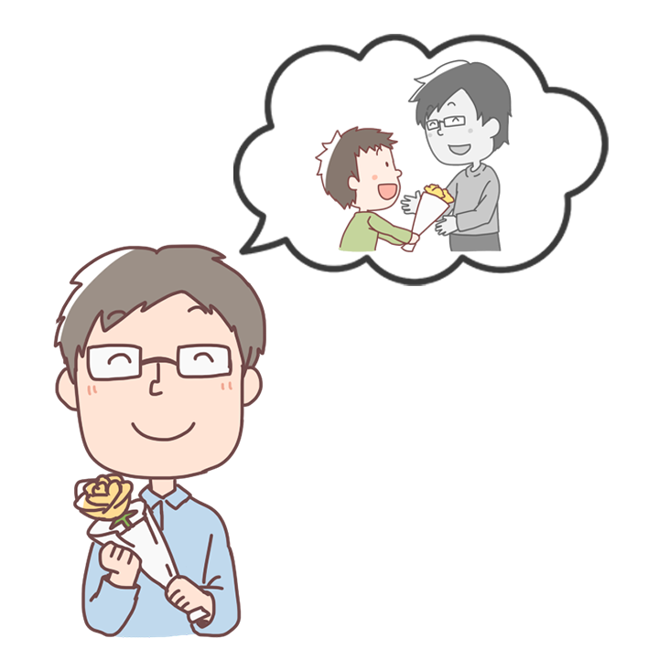
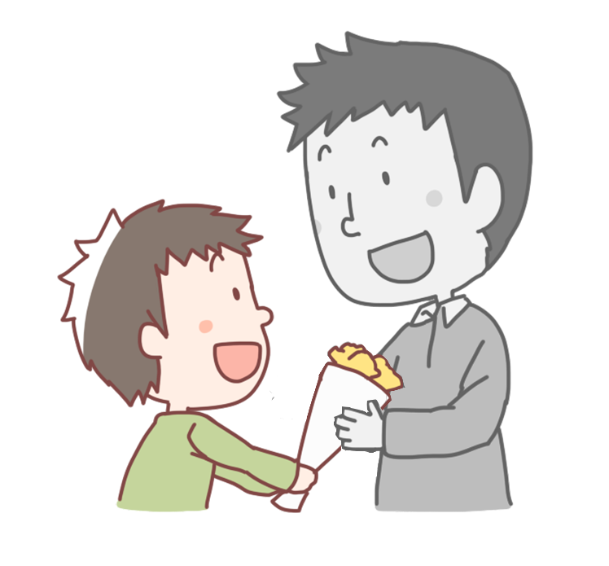
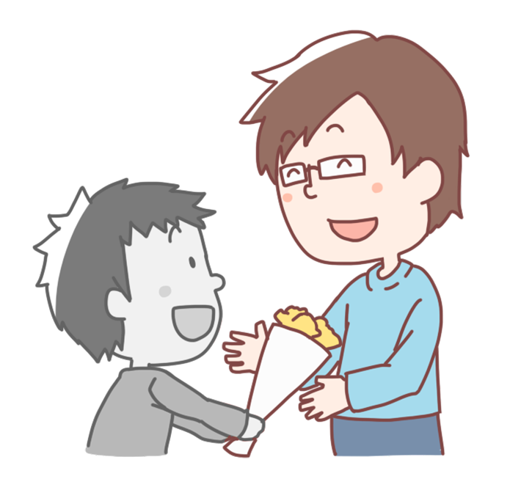
文法１
物品的授受（12课2单元）
Nをあげる
主语给某方某物
（除了给我方）
Nをくれる
主语给我方某物
Nをもらう
主语从某方得到／索要某物
给与者は/が 领受者に 某物をあげる。
当领受者是听话人且是长辈、上级时：避免使用，以免给对方造成心理负担。
给与者は/が 领受者に 某物をくれる。
领受者は/が 给与者に/から 某物をもらう。
一般不说从我方得到，不礼貌。
Notes:
練習：息子は王さんに花束をあげました。／息子は（私に）花束をくれました。／（私は）息子に／から花束をもらいました。
（私は）先生に花束をあげた。あなたは～か。／学生たちは父に花束をくれた。／父は学生たちに花束をもらった。

Slide 13
文法１
行为的授受（3课2单元）
Vてあげる
主语为某方做某事
（除了为我方）
Vてくれる
主语为我方做某事
Vてもらう
主语请求或委托某方做某事
动作主体は/が 动作接受者に Vてあげる。
当接受者是听话人且是长辈、上级时：
避免使用，以免给对方造成心理负担。
动作主体は/が 动作接受者に Vてくれる。
请求者は/が 被请求者に/から Vてもらう。
一般不说得到我方为主语做某事，不礼貌。
Notes:
常用于表示某人的受益动作

Slide 14
文法１
授受的敬语表达
あげる→さしあげる
主语给某方某物
主语为某方做某事
（除了为我方）
くれる→くださる
主语给我方某物
主语为我方做某事
もらう→いただく
主语从某方得到／索要某物
主语请求或委托某方做某事
动作主体は/が 动作接受者に Vてさしあげる。
当接受者是听话人且是长辈、上级时：
避免使用，以免给对方造成心理负担。
动作主体は/が 动作接受者に Vてくださる。
请求者は/が 被请求者に/から Vていただく。
一般不说得到我方为主语做某事，不礼貌。
Notes:
因为是敬语表达，所以要注意场合，什么时候该用敬语，什么时候不需要敬语。

Slide 15

文法（P82-83）
くださる／いただく／さしあげる＜授受·敬语＞
表示物品的授受或领受，是「くれる／もらう／あげる」的敬语形式
意义：表示身份、年龄高的人给予自己（或属于自己一方的人）某物，是「くれる」的尊他语
译文：给我······ くださいます
接续：（他人が私に）名词＋を＋くださる
例：(1)その後先生は何度もメッセージをくださいました。
(2)先生が日本語の辞書をくださいました。
(3)先輩が妹にコンサートのチケットをくださいました。
Notes:
そのご

Slide 16
文法（P82-83）
くださる／いただく／さしあげる＜授受·敬语＞
表示物品的授受或领受，是「くれる／もらう／あげる」的敬语形式
意义：表示从身份、年龄高的人处领受、获取某物，是「もらう」的自谦语
译文：给我······
接续：（私が他人に／から）名词＋を＋いただく
例：(1)授業を休んだ日は、先生からお見舞いのメールをいただいた。
(2) 私は社長に会社のペンをいただきました。
(3) これは陳先生からいただいた本です。

Slide 17
文法（P82-83）
くださる／いただく／さしあげる＜授受·敬语＞
表示物品的授受或领受，是「くれる／もらう／あげる」的敬语形式
意义：表示将某物给予身份、年龄高的人，是「あげる」的自谦语
译文：给他人······
接续：（私が他人に）名词＋を＋さしあげる
例：(1) 課長に漢方薬をさしあげました。
(2) 先輩に旅行のお土産をさしあげました。
(3)教師の日、みなんで先生にアルバムをさしあげました。 相册

Slide 18
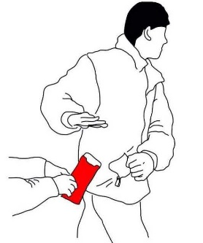


文法１
说话内容是关于己方（家人亲友）的情况不用敬语
我从阿姨那里得到压岁钱
阿姨给我压岁钱
もらう → いただく
くれる → くださる
自家阿姨：おばさんからお年玉をもらいました。
先生：先生からお年玉をいただきました。
おばさんは私にお年玉をくれました。
先生は私にお年玉をくださいました。

Slide 19
文法（P82-83）
くださる／いただく／さしあげる＜授受·敬语＞
表示物品的授受或领受，是「くれる／もらう／あげる」的敬语形式
☞「くださる／いただく／さしあげる」的使用注意事项
因为敬语一般用于表达对他人的敬意，对自己家人、亲友等一般不使用「くださる／いた
だく／さしあげる」，而使用「くれる／もらう／あげる」。
例：(4)誕生日に父が（私に）プレゼントを
(5)誕生日に（私は）父にプレゼントを
(6)誕生日に（私は）父にプレゼントを
くださいました。？？
くれました。
いただいきました。？？
もらいました。
さしあげました。？？
あげました。

Slide 20
練習
翻訳（ほんやく）しましょう。
1.前辈给了我弟弟电脑的杂志。雑誌ざっし
⇒
2. 我们给了远藤老师花。
⇒
Notes:
先輩が弟にパソコンの雑誌をくださった。 私たちは遠藤先生に花をさしあげた。

Slide 21
文法（P83-84）
Ⅴてくださる／いただく／さしあげる＜受益·敬语＞
表示某人受益的动作，是「Ⅴてくれる／もらう／あげる」的敬语形式
意义：表示身份、年龄高的人为自己或属于自己一方的人做某事，是「 Ⅴてくれる」的尊他语
译文：给我······
接续：（他人が私に）Ⅴて＋くださる
例：(1)先生は何度もメッセージをくださり、励ましてくださった。はげます
(2) 友達のお母さんが妹を歌舞伎に招待してくださいました。
(3) 先輩、大切な情報を教えてくださって、ありがとうございました。
(4)先生は弟の作文を丁寧に直して【修改】くださいました。 なおす

Slide 22
文法（P83-84）
Ⅴてくださる／いただく／さしあげる＜受益·敬语＞
表示某人受益的动作，是「Ⅴてくれる／もらう／あげる」的敬语形式
意义：表示拜托、请求身份、年龄高的人为自己（或属于自己一方的人）做某事，
是「 Ⅴてもらう」的自谦语
译文：请······为（我）······
接续： （私が他人に／から） Ⅴて＋いただく
例：(1)（私は）王さんのお父さんに水ギョーザの作り方を教えていただきました。
(2) 妹は先生に新しい辞書を貸していただきました。
(3)遠藤先生に推薦状【推荐信】を書いていただきました 。すいせんじょう
(4) 兄は前の会社の先輩に、今の仕事を紹介していただきました。

Slide 23
文法（P83-84）
Ⅴてくださる／いただく／さしあげる＜受益·敬语＞
表示某人受益的动作，是「Ⅴてくれる／もらう／あげる」的敬语形式
意义：表示为身份、年龄高的人做某事，是「 Ⅴてあげる」的自谦语
译文：某人为他人······
接续： （私が他人に） Ⅴて＋さしあげる 来るくる
例：(1) 先生がいらっしゃったので、町を案内してさしあげました。
(2) 王さんは先生の荷物を持ってさしあげました。
(3) 高橋さんのおばあさんの誕生日に、みんなでおばあさんの好きな歌を歌ってさしあげました。

Slide 24


文法１
当面不说「さしあげる」（因为有施恩的语气）
大哥，我给您拿可乐。
昨天，我给大哥献上了可乐。
Vてあげる → お・ごVする／ Vいたす
Vてあげる → Vてさしあげる
兄貴、コーラをお持ちいたしましょうか。
（私は）兄貴にコーラを持ってさしあげました。
Notes:
直接对对方使用的情况，当动作受益者的地位、身份以及年龄高于动作者时，一般使用「お・ごVしましょう／お・ごVします」等自谦的表达形式。

Slide 25
文法（P83-84）
Ⅴてくださる／いただく／さしあげる＜受益·敬语＞
表示某人受益的动作，是「Ⅴてくれる／もらう／あげる」的敬语形式
意义：表示为身份、年龄高的人做某事，是「 Ⅴてあげる」的自谦语
译文：某人为他人······
接续： （私が他人に） Ⅴて＋さしあげる
☞「Ⅴてさしあげる」的敬语（自谦）程度比「Ⅴてあげる」高，但是一般仅用于对客观事实的陈述，而不直接对对方使用。如果面对身份、年龄高于自己的人，提出为其做某事时，通常使用「お（ご）Ⅴしましょう／お（ご） します」等自谦的表达方式表示敬意。

Slide 26
練習
翻訳（ほんやく）しましょう。
1.我从老师那里得到了一些关于留学的建议。
⇒
2. 我给老师写了感谢信。礼状れいじょう
⇒
3. 爸爸给我买了新手机。
⇒
Notes:
先生に留学についてのアドバイスを。私は先生にお礼の手紙を書いて差し上げた。父は私に新しいスマホを買ってくれた。

Slide 27
01
02
03
04
読解文
新出単語
文法
練習用単語

Slide 28
練習用単語（P21-22）
症状（しょうじょう）③⓪＜名＞：症状
くださる③＜他Ⅰ＞：(「くれる」的尊他说法)送(我、我们)；给(我、我们)
さしあげる〖差し上げる〗⓪④＜他Ⅱ＞：(「あげる」的尊敬说法)给；呈送；敬献
アドバイス（advice）①③＜名・自Ⅲ＞：建议
原稿（げんこう）⓪＜名＞：原稿
直す（なおす）②＜他Ⅰ＞：订正，修改；修理 宿題を直してパソコンを直す
ファッション（fashion）①＜名＞：时尚；时装
Notes:
症状が急に悪化した。病情突然恶化了 先生からアドバイスをもらった。ファッション雑誌

Slide 29
練習用単語（P21-22）
推薦状（すいせんじょう）⓪③＜名＞：推荐信；介绍信
推薦（すいせん）⓪＜名・他Ⅲ＞：推荐 ねんがじょう 案内状
～状（～じょう）⓪ ＜接尾＞：~书；~信 感謝状
桜（さくら）⓪＜名＞ ：樱；樱花
助ける（たすける）③＜他Ⅱ＞：帮助；救助 助かる！
命を助けてください 命が助かった
Notes:
助けてくれてありがとう。 彼を校長に推薦する推举他当校长

Slide 31
课文翻译 3-3
高桥的日记：来中国之后到目前为止最为高兴的事
时隔很久，今天去了学校。因为感冒休息了一个多星期，这还是第一次。去医院前身体很疲乏，我以为烧会一直不退呢，（没想到）从医院拿的药很管用。跟大夫说得一样，第四天烧就退了，也有了食欲。现在完全恢复了，心情也很好。尽管要补回落了一周的课挺费劲的，但我还是觉得生病也不错，因为我发现了自己有很多打心底里支持着我的朋友。
不上课的时候，老师打来了慰问的电话。之后又发了好几次信息来鼓励我。
发烧严重的时候，渡边照顾我到深夜。退烧之后又辅助我上网课。真的很感谢她！
赵媛媛说一直躺着可能会觉得没意思，给我介绍了一个京剧的网络节目。山田师姐和铃木把遣唐使会全体成员写的贺卡还有我最喜欢的花带给了我。
还有王宇翔，虽然听音乐会那天我们吵架了，但他还是最先来看我的。进女生宿舍一定不容易吧。王宇翔回去之后，我和渡边两个人喝了他送来的粥，很好喝。王宇翔是怀着什么样的心情来看我的呢！想到这里，我眼泪都流出来了。
生病当然很难受，但多亏了生病才让我深刻的感受到了朋友和周围人的温暖与温柔。我不会忘记这份珍贵的情谊。

